Slide 1
MAQUINAS PARA SEMBRAR, PLANTAR
Y TRASPLANTAR

Slide 2
INTRODUCCIÓN
En la actualidad, son máquinas de mucho protagonismo, juntos con las pulverizadoras y cosechadoras.
El éxito de los cultivos, comienza en el momento de la siembra.
Contiene muchos equipamientos tecnológicos para un trabajo rápido, preciso y eficiente.
Integran sistemas mecánicos, hidráulicos, eléctricos, electrónicos, neumáticos, saltelitales.
La mayoría se fabrican combinadas para aplicar fertilizantes.

Slide 3
Las funciones principales son: de transporte dosificación, distribución, ubicación y tapado de semilla y fertilizantes.
Los componentes principales: tolvas, conductos, dosificadores, tubos de bajada, cuchilla labrasurco, abre surcos, ruedas limitadoras de profundidad, rueda o lengüeta apretadora de semilla, ruedas cierra surcos.

Slide 4
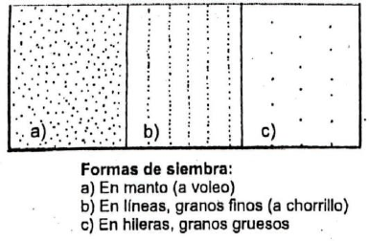

Slide 5
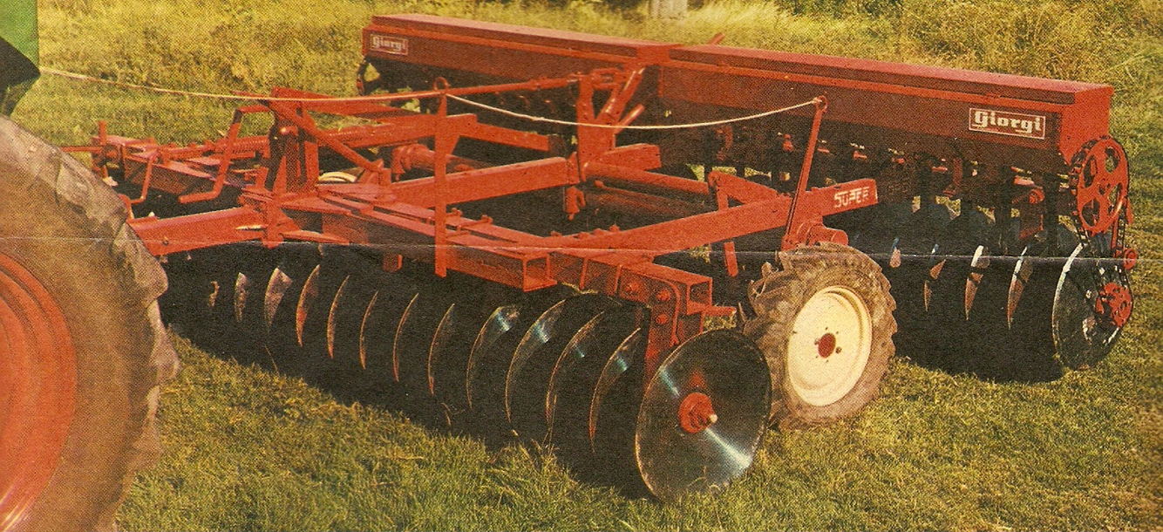
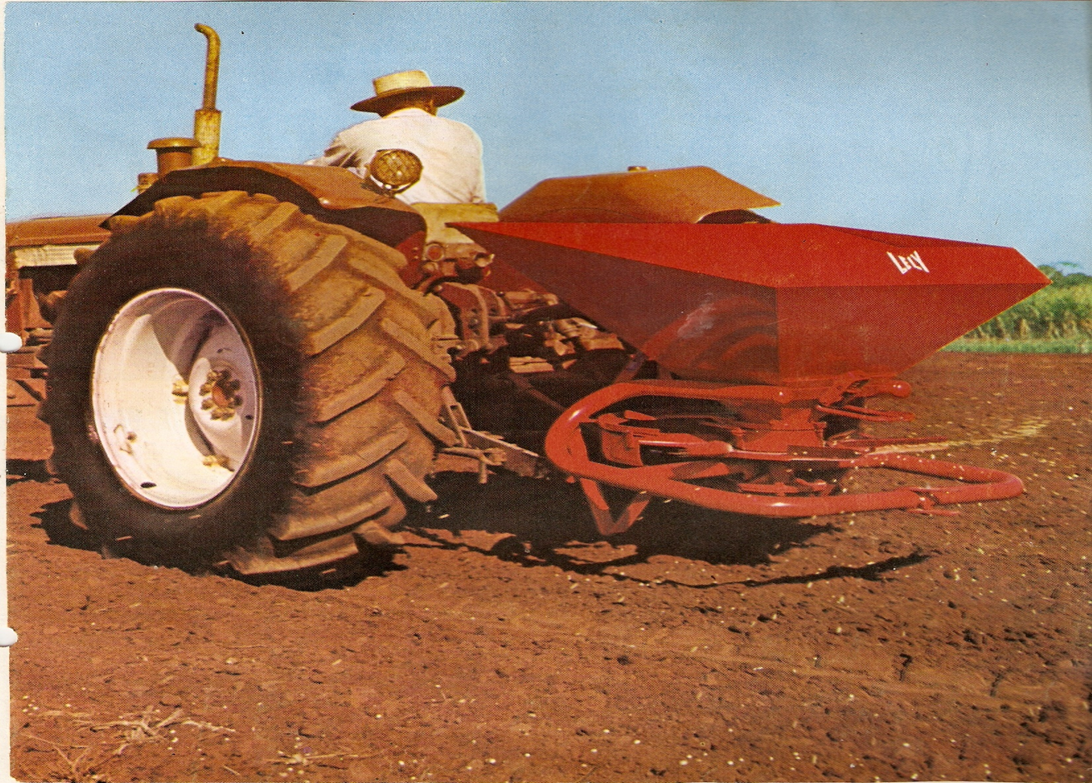
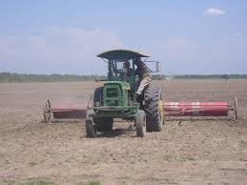
CLASIFICACIÓN
Sembradoras que distribuyen al voleo, semillas de grano fino y forrajeras, hacen un trabajo irregular.

Slide 6
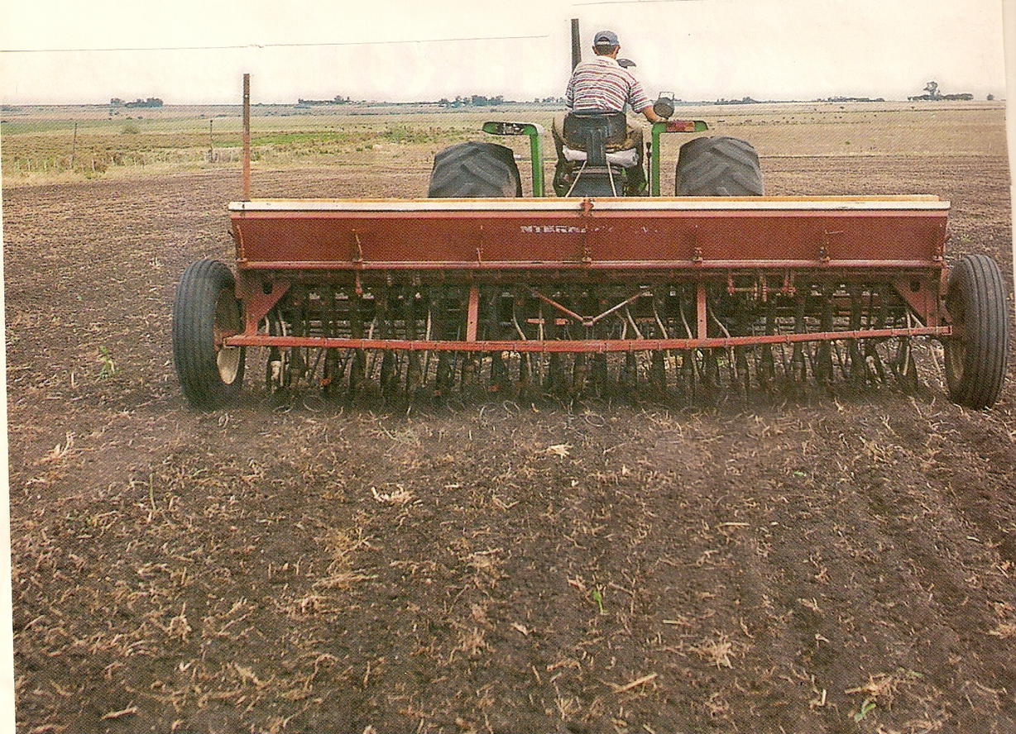
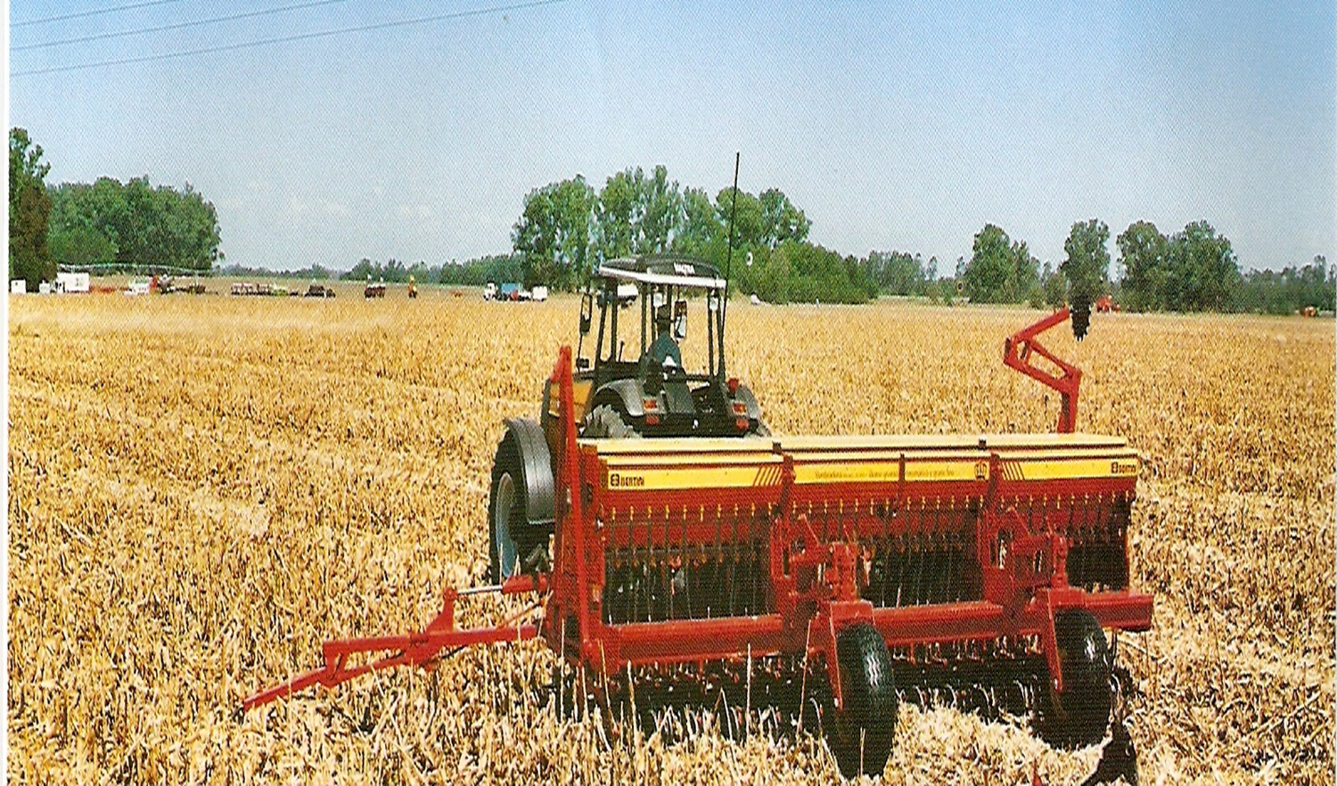
Sembradoras que distribuyen en hileras estrechas, granos fino y forrajeras a chorrillo continuo, también aplican fertilizantes solidos granulados, hacen un trabajo regular.

Slide 7
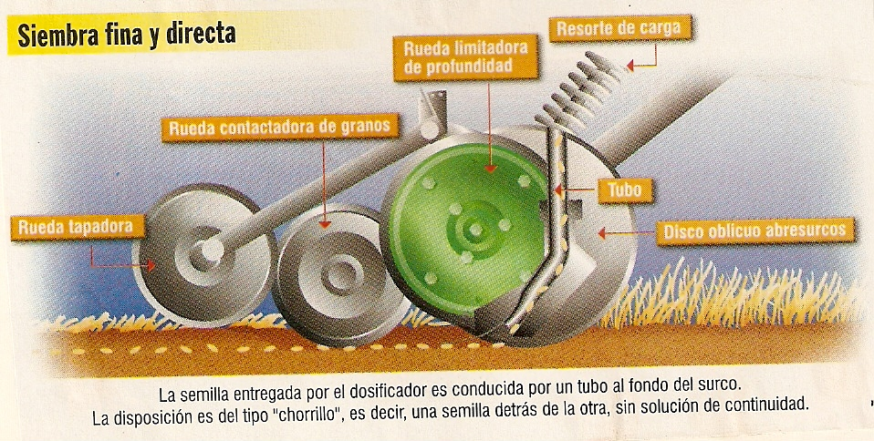

Slide 8
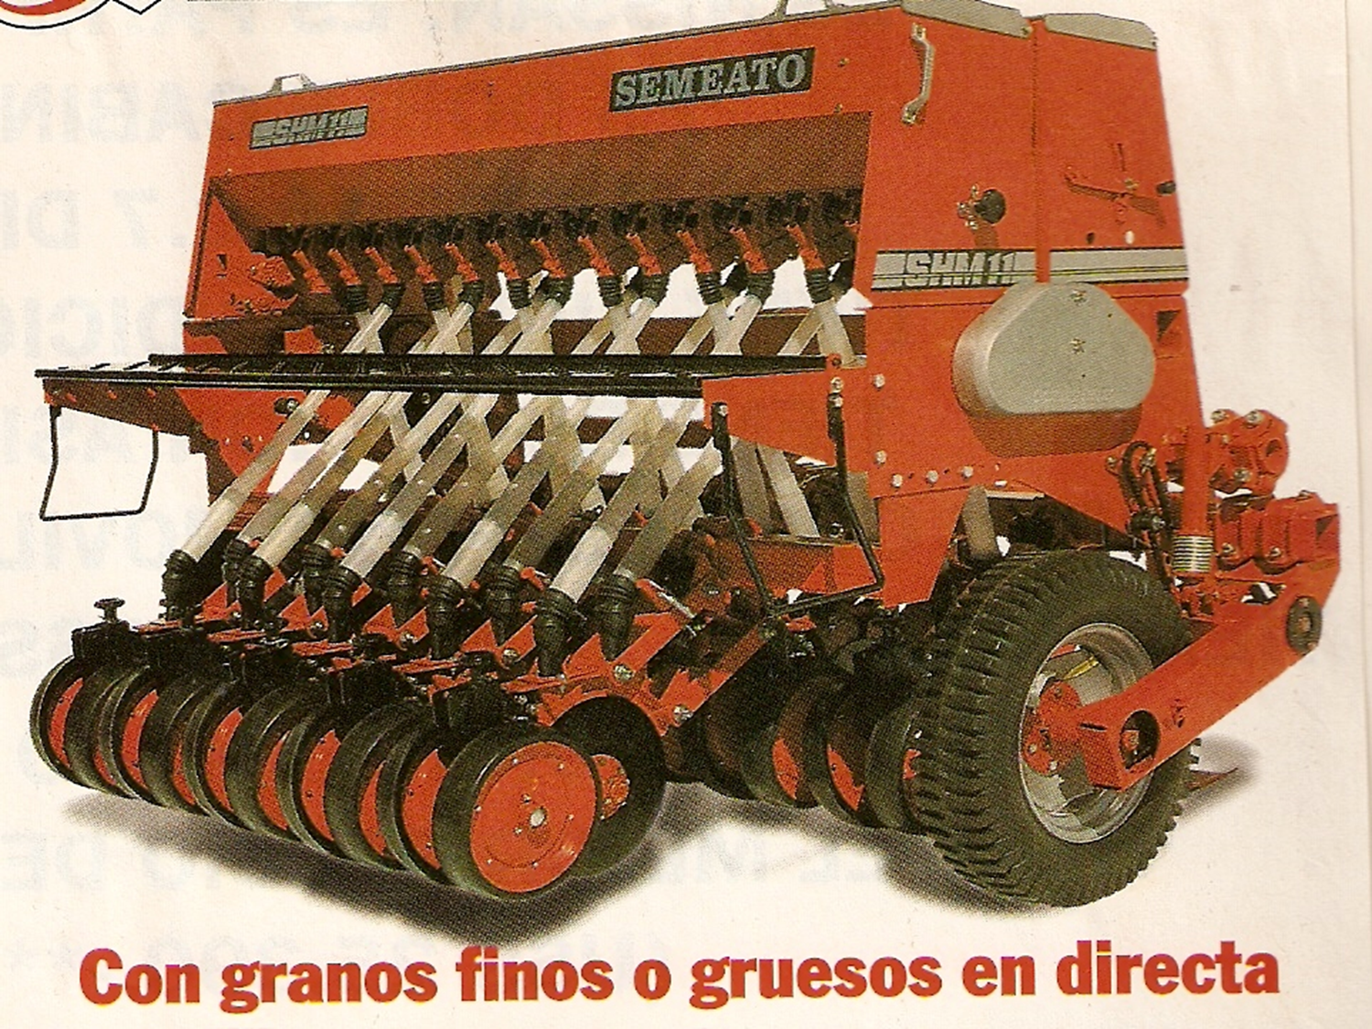
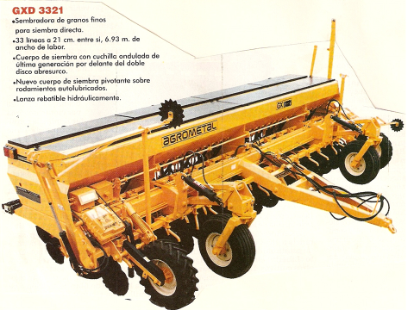
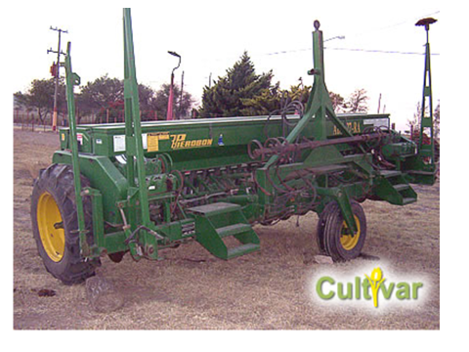
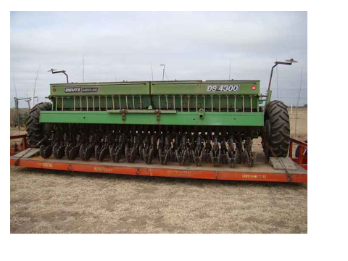

Slide 9
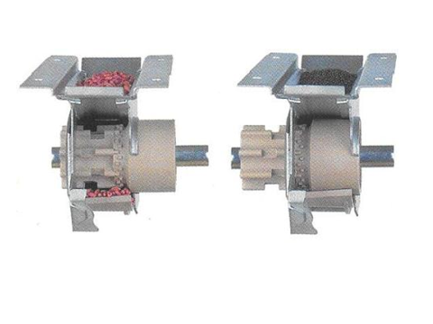
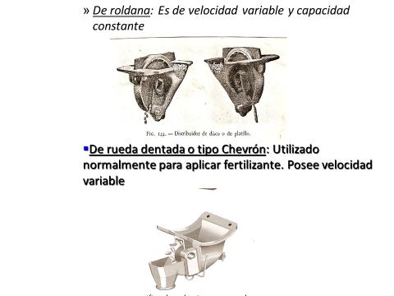

Slide 10
Sembradoras de grano grueso en hilera, también llamada actualmente plantadoras de granos.
También se las fabrica combinada con fertilizadoras.
Es un equipo con mucha tecnología, para la precisión de los trabajos, como así también para el control del mismo.
Algunas de esas tecnologías: monitor de siembra y fertilización, dosificadores neumáticos, variables, de alta velocidad, corte por sección.
Algunos equipos son fabricados con gran capacidad de trabajo y autonomía, como la AIR DRIL, donde combina dosificación mecánica con conducción y distribución neumática de granos.

Slide 11
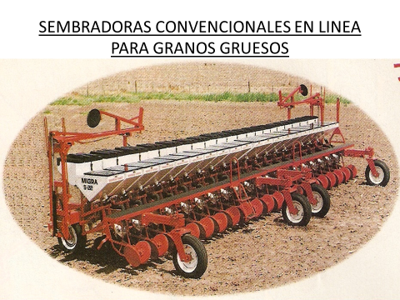
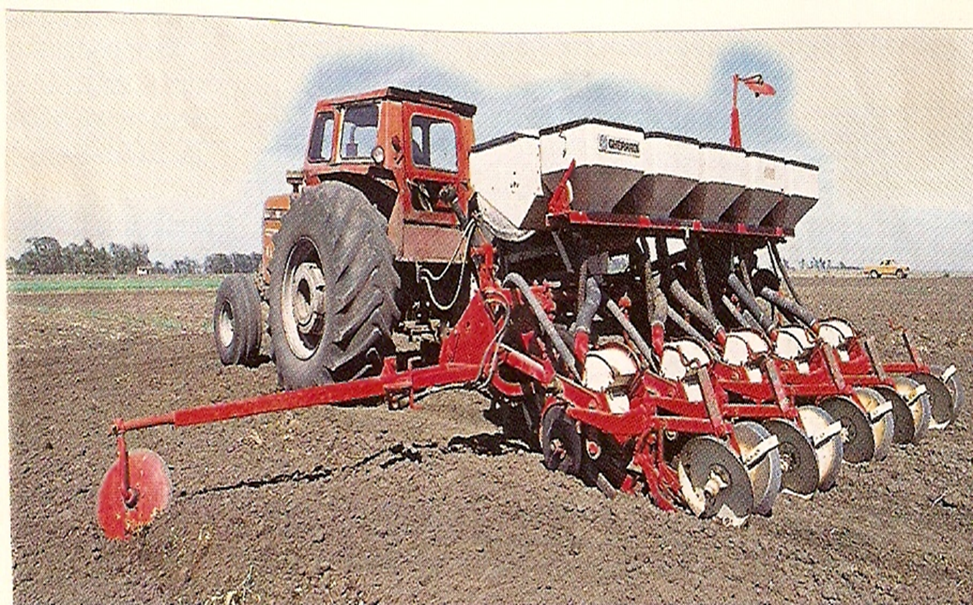
SEMBRADORAS CONVENCIONALES

Slide 12
SEMBRADORAS PARA SIEMBRA DIRECTA

Slide 13
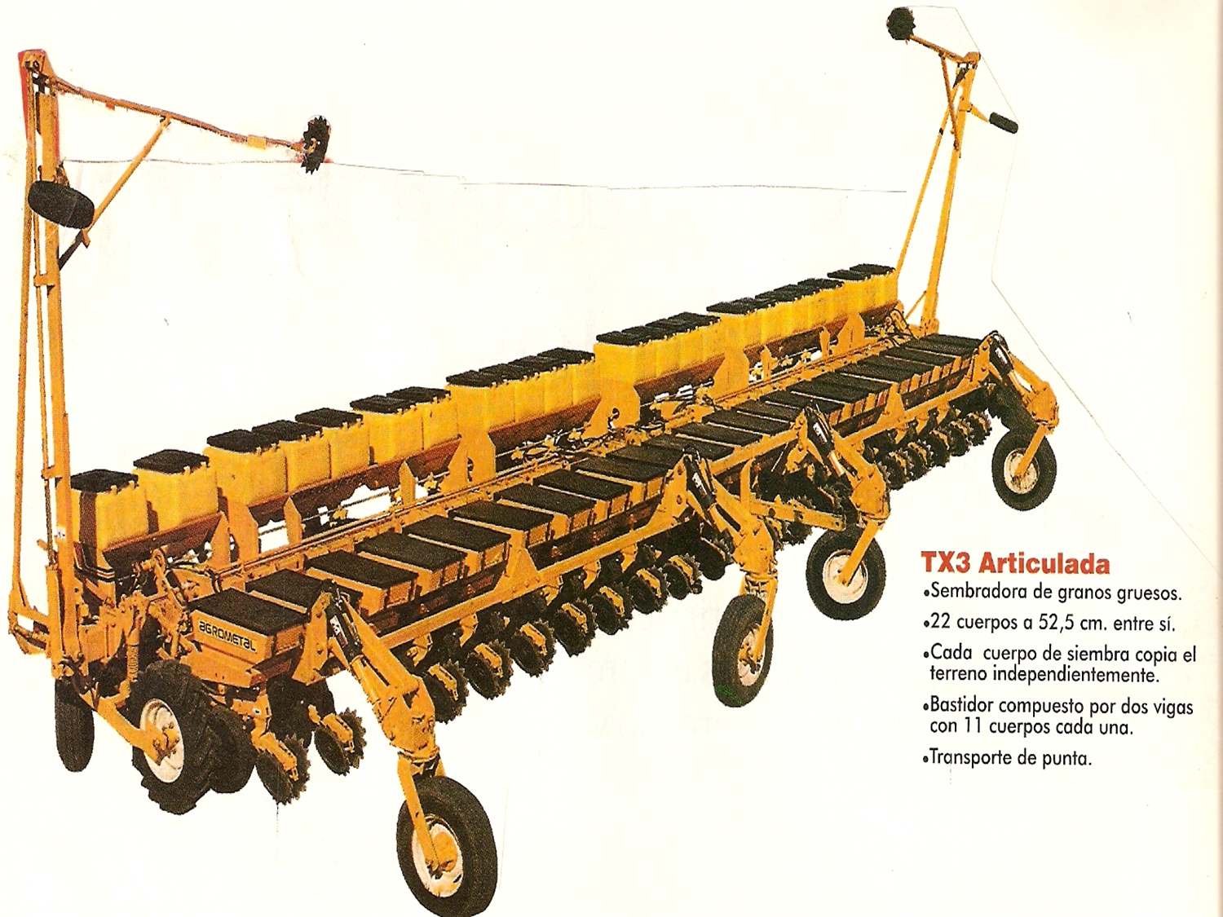

Slide 15
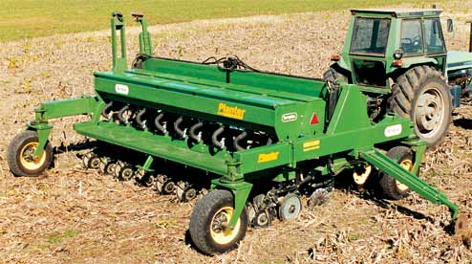

Slide 16
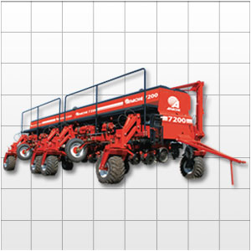

Slide 17
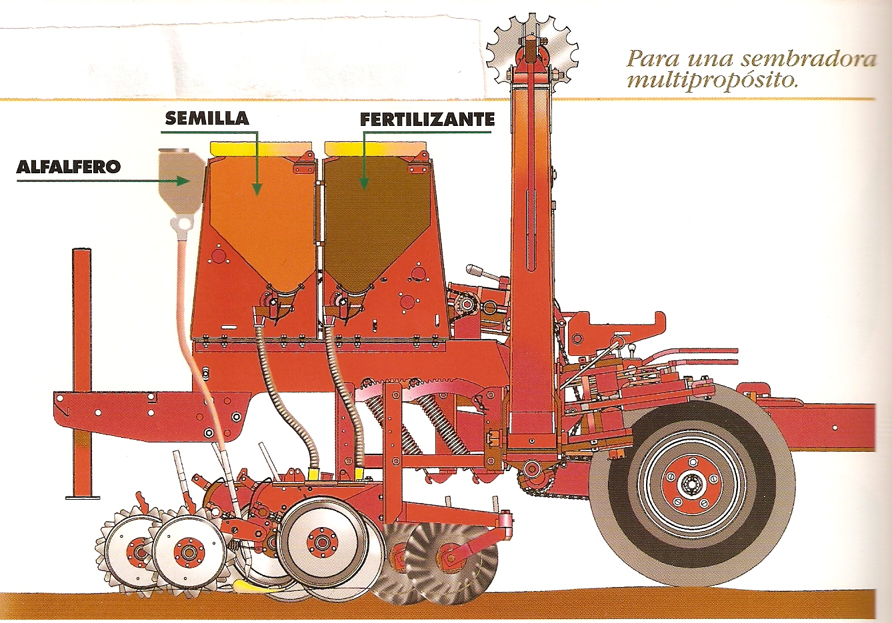

Slide 18
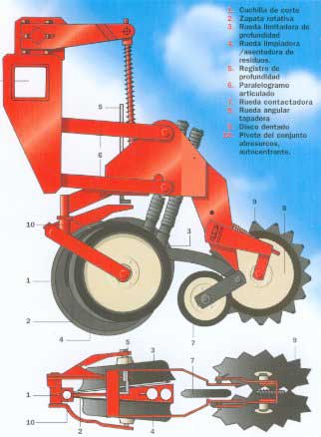

Slide 19
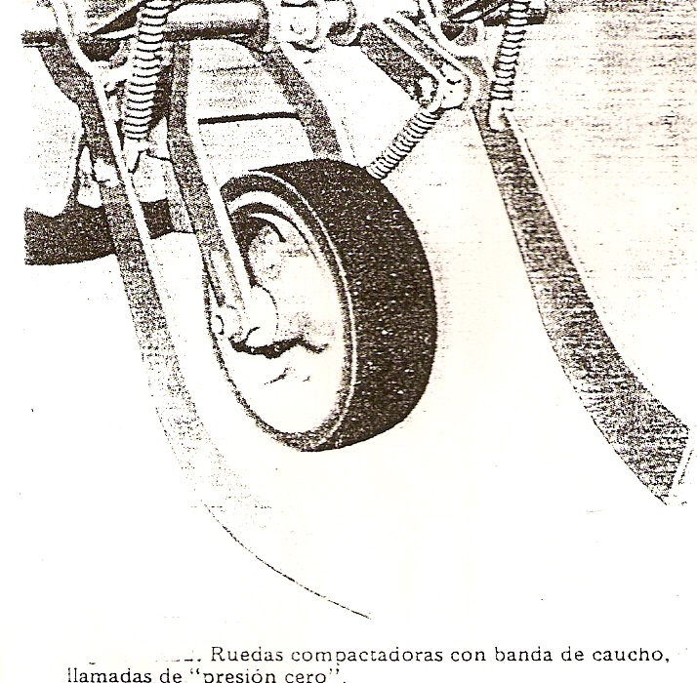
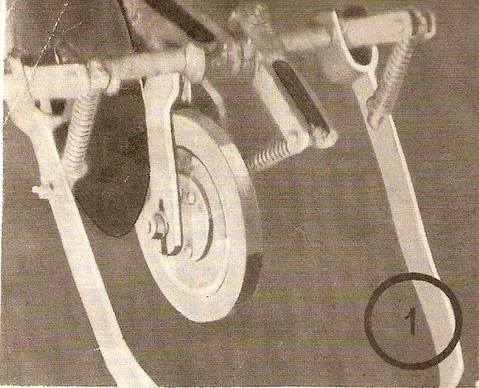
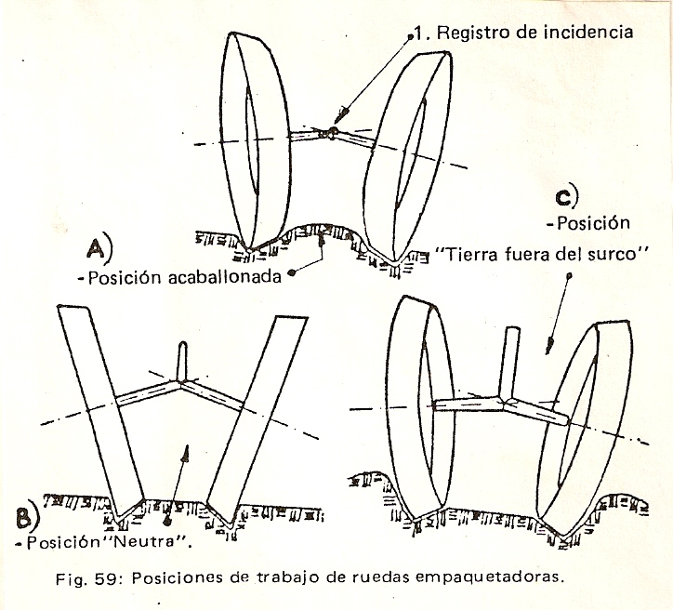

Slide 20
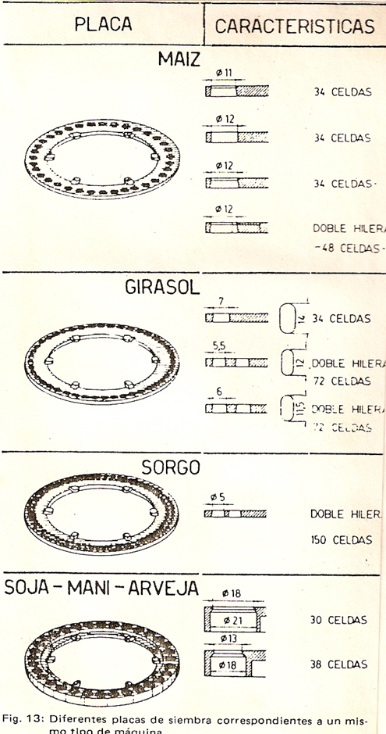
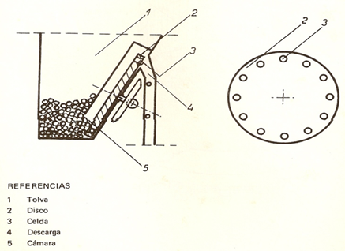
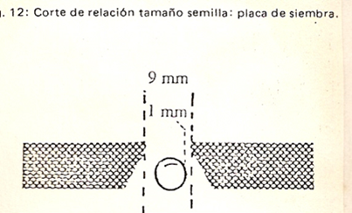
DOSIFICADORES MECÁNICOS DE PLACA
Para granos gruesos:
De placa horizontal
De placa inclinada

Slide 21
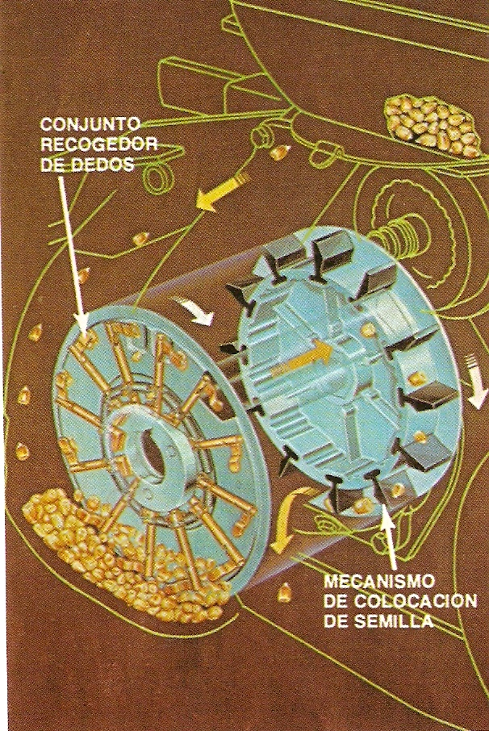
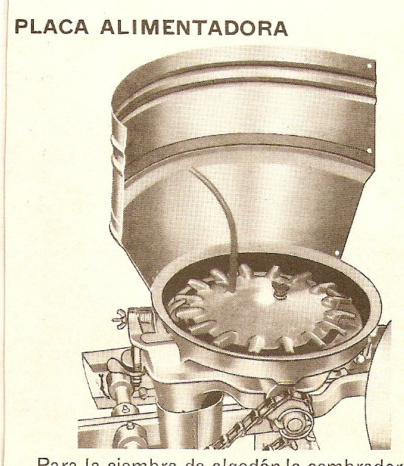
Dosificadores de dedos
Dosificador especial para algodón

Slide 22
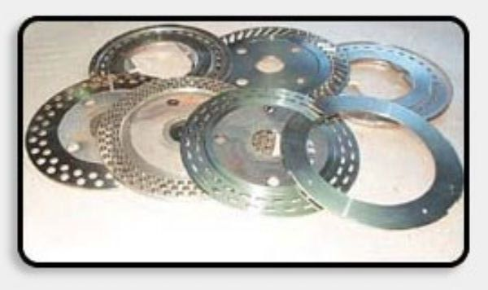

Slide 23
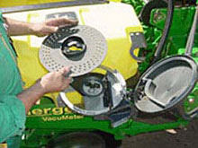

Slide 24
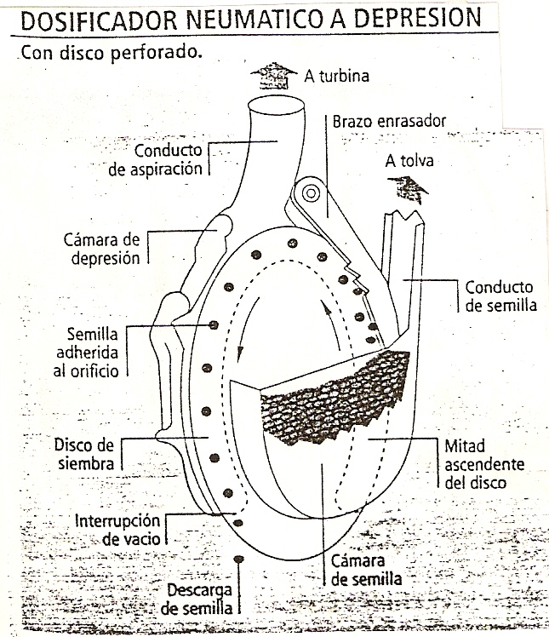
Dosificadores neumáticos ( Por succión o soplado)
De Succión

Slide 25
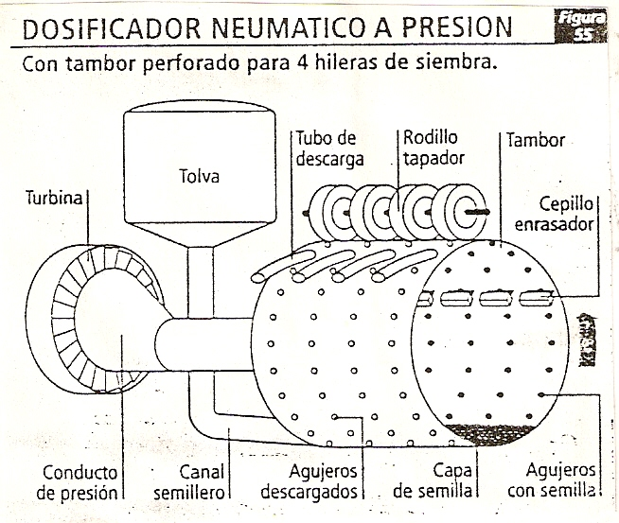
Por presión

Slide 26
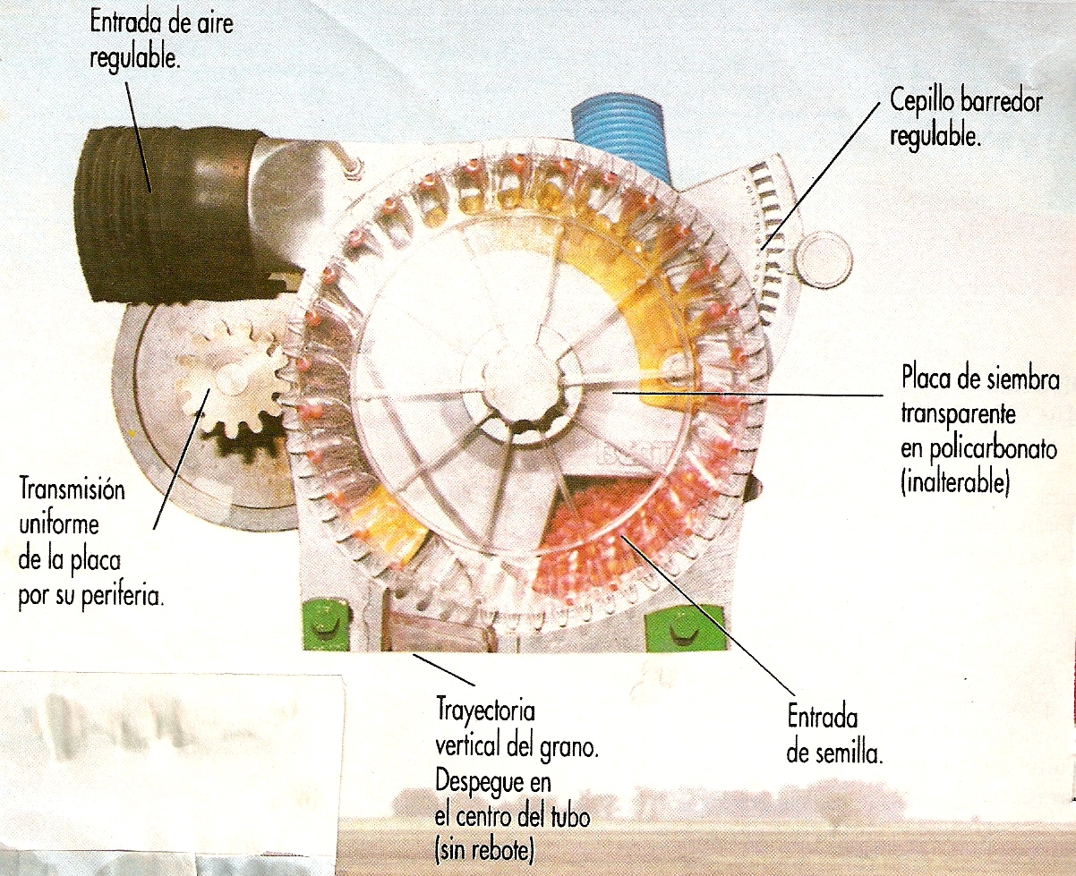

Slide 27
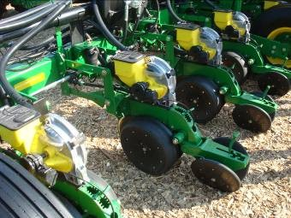

Slide 28
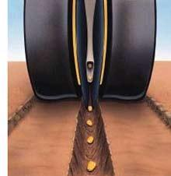

Slide 29
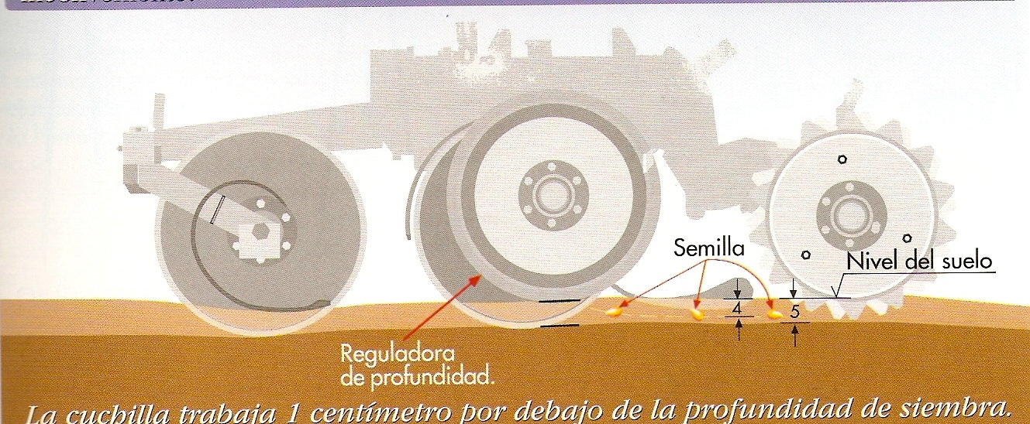

Slide 30
DOSIFICADORES ELECTRONEUMÁTICOS PARA ALTAS VELOCIDADES

Slide 31
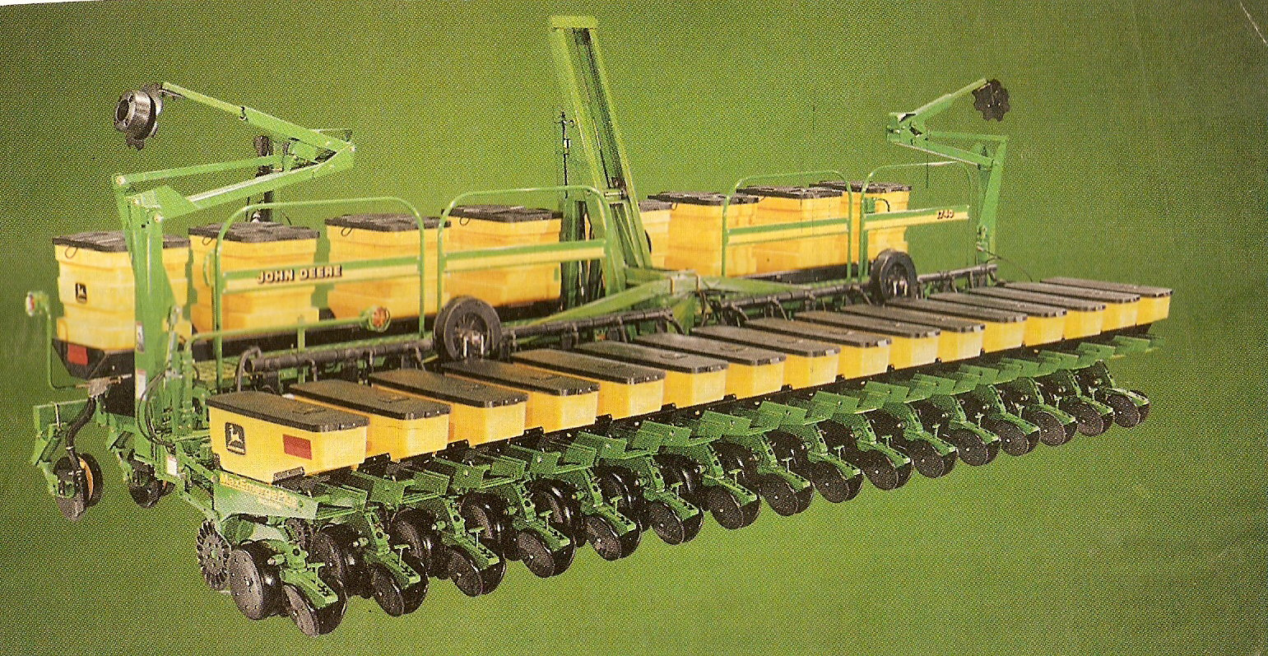
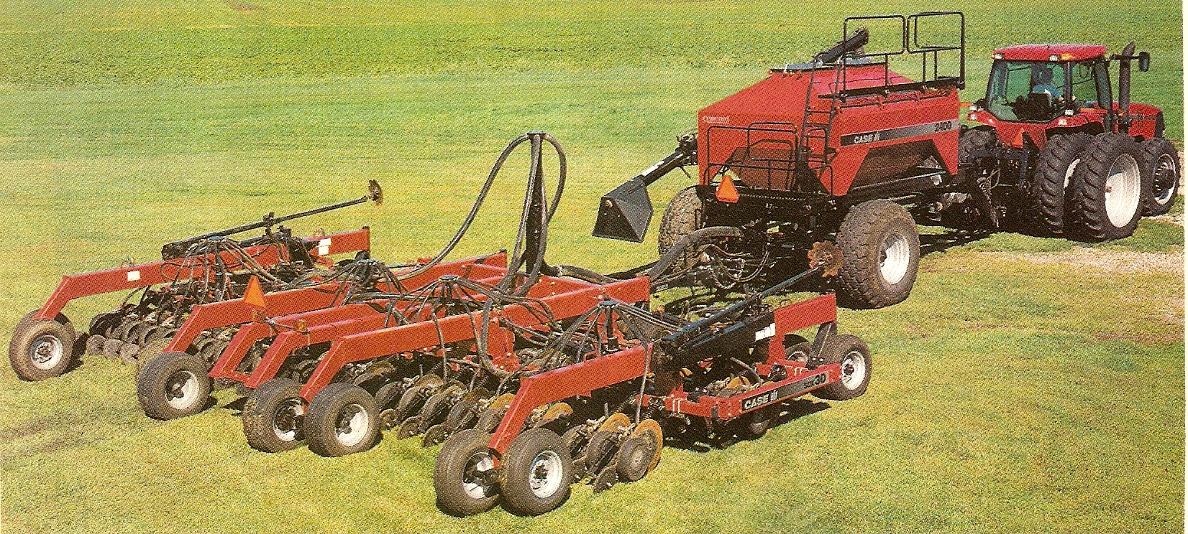

Slide 32
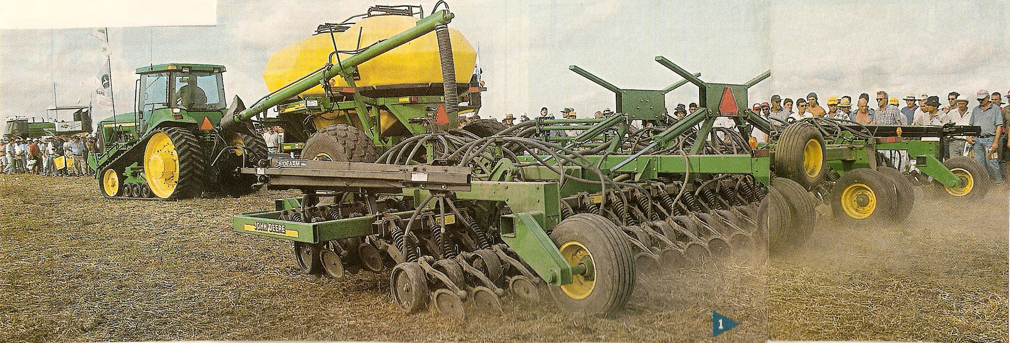

Slide 33
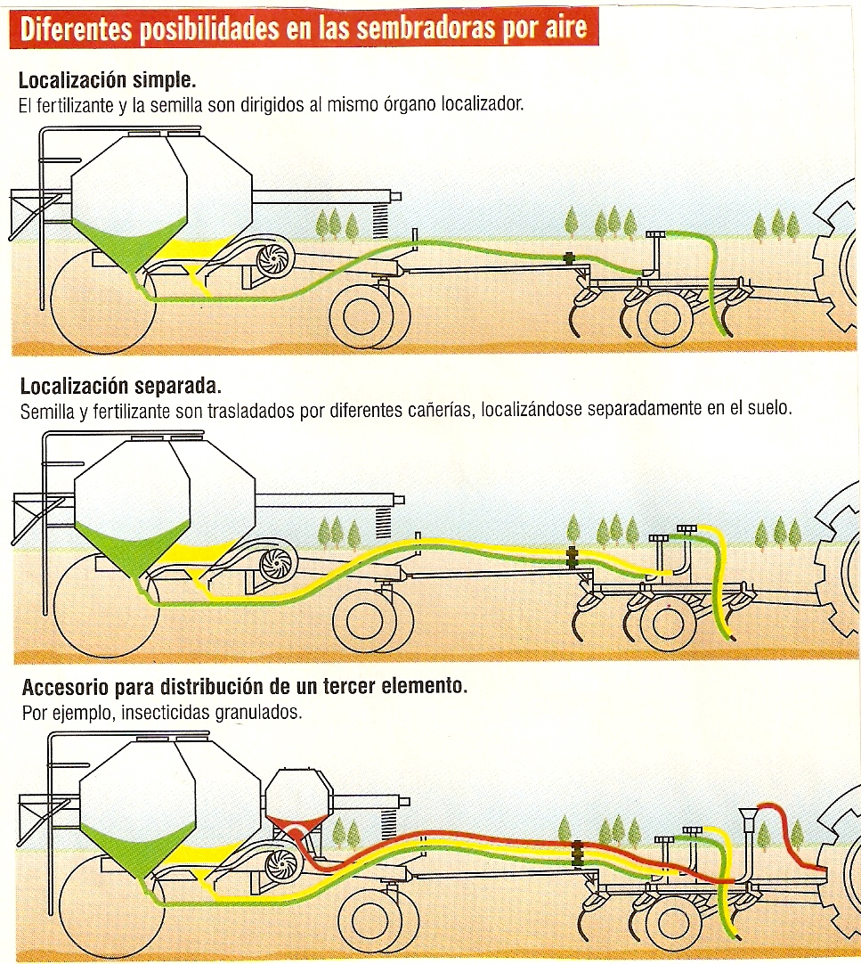

Slide 34
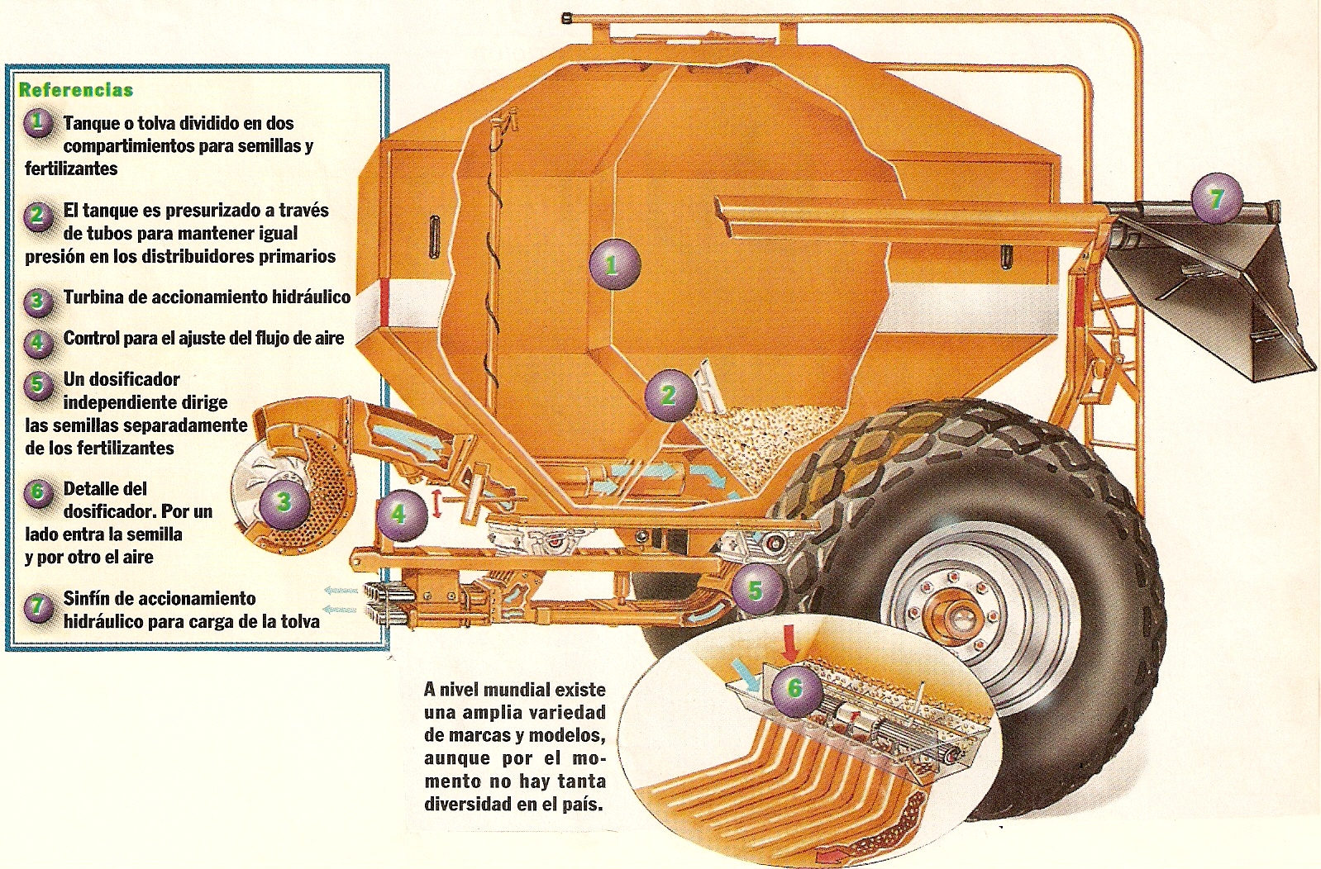
Air Drill o sembradora por aire . Sistema mixto (Dosificador de rodillo acanalado y conducción neumática de la semilla)

Slide 35
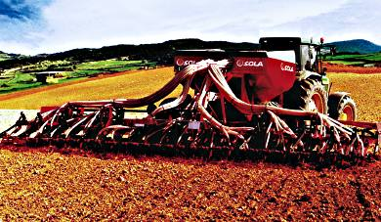

Slide 36
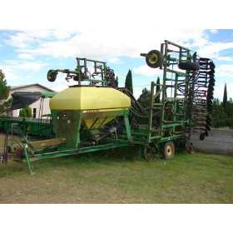

Slide 37
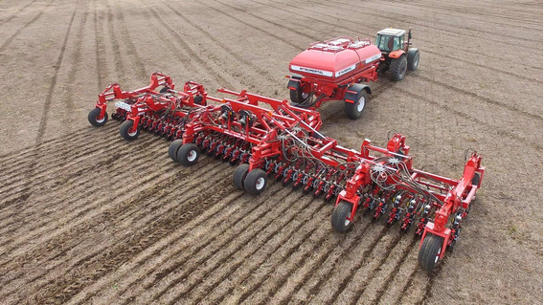

Slide 38
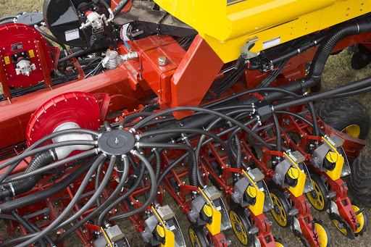

Slide 39
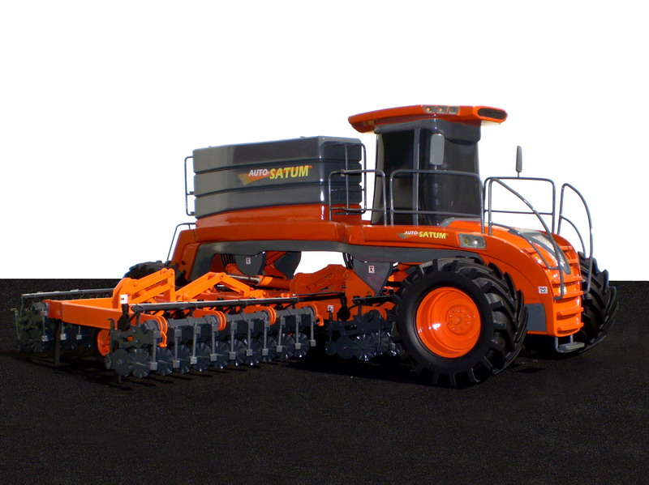

Slide 40
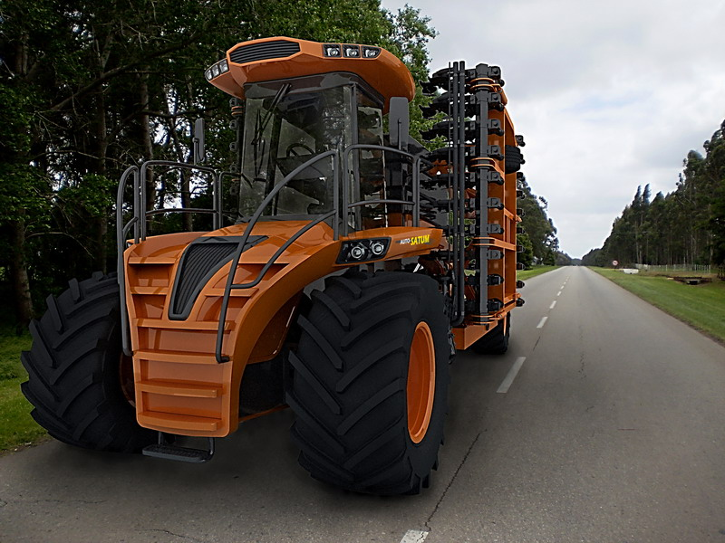

Slide 41
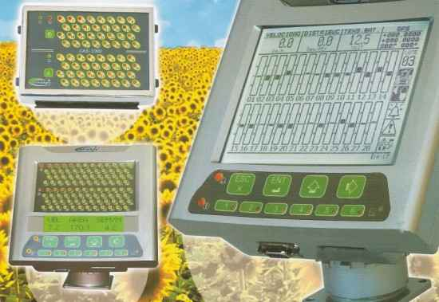

Slide 42
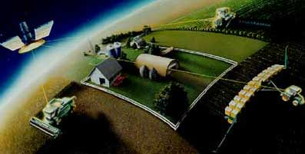

Slide 43
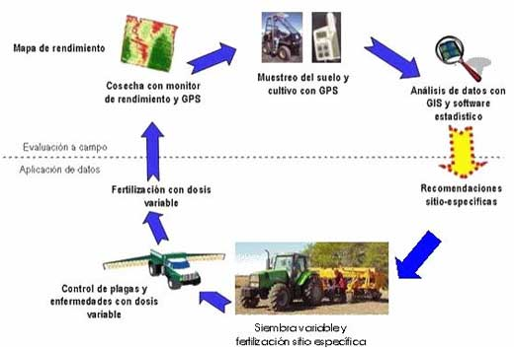

Slide 47
CARACTERÍSTICAS MAS RELEVANTES DE SEMBRADORAS Y PLANTADORAS DE SEMILLAS
Son maquinas que se encuentran en continuo desarrollo e innovación tecnológica.
En nuestro País es la maquina con mayor número de Industrias, con una diversidad de modelos y capacidades de trabajo.
Equipadas para trabajar en cualquier condición y terrenos
Por la calidad y optimización de sus componentes, requiere un mantenimiento y control constante.
La protección del ambiente, es un requisito preponderante.
Las evaluaciones económicas de costos beneficios, es una gran herramienta a la hora de tomar decisiones sobre éstas máquinas.

Slide 48
MAQUINAS PARA TRANSPLANTAR

